Slide 1



Slide 2
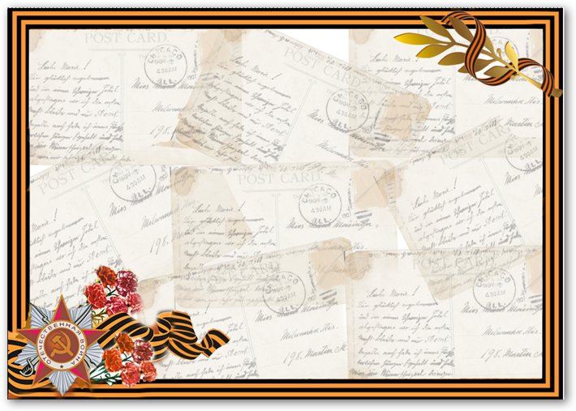
Память о прошедшей войне
мы храним
в наших сердцах! И, конечно, всё что знаем о ней, мы должны передать нашим детям. Маленькие граждане нашей страны должны знать ее героические страницы и гордиться своей Родиной и подвигами
своего народа.

Slide 3

В 2015 году мы празднуем 70-летие великой Победы. Время идет, но мы храним память о Великой Отечественной войне.
Нашим детям необходимо рассказывать о подвигах и славе предков, о страшной угрозе, нависшей над нашей страной, и о великой Победе.
Только рассказывать надо так, чтобы сами дети ни в коем случае не воспринимали это как “какое-то там воспитание” или скучное занятие,
а заинтересовались, прочувствовали, поняли. Ведь становление русского боевого духа – неотъемлемая часть истории нашей страны, начиная с древнейших времен.

Slide 4
При знакомстве детей старшего дошкольного возраста (5-7 лет) с темой войны перед педагогами и родителями стоят три основные задачи:
1. Познакомить детей с праздником «День Победы». Рассказать о Великой Отечественной войне.
2. Продолжать знакомить с событиями Великой Отечественной войны посредством художественного слова, рассматривая репродукции картин о войне, слушая песни военных лет.
3. Воспитывать уважение к памяти павших бойцов и старшему поколению.
В достижении этих целей помогут классические художественные произведения, а также прекрасно иллюстрированные книги, основанные на документальных материалах.

Slide 5

К. Г. Паустовский
«Похождение жука-носорога»
Солдатская сказка.
Когда Петр Терентьев
уходил из деревни на войну,
маленький сын его Степа не знал,
то подарить отцу на прощание, и подарил
наконец старого жука-носорога.
Жук прошел вместе с отцом всю войну и вернулся
в родные края. Удивительная история дружбы человека и жука!

Slide 6

К. Г. Паустовский
«Стальное колечко»
Рассказ о жизни в деревне во время войны, о доброте девочки Варюшки и волшебном колечке.

Slide 7

Дмитрий Пентегов.
Паровоз «Овечка»
Герой этой сказки – небольшой паровоз из серии “Ов”, который железнодорожники ласково называли “Овечка”. Когда-то он ездил от Москвы до самого Тихого океана. Потом его сменили мощные паровозы других серий, но “Овечек” все уважали за то, что они прочные и надёжные. А в годы Великой Отечественной войны началась новая жизнь этого паровоза: он стал зенитным бронепоездом и отгонял от наших эшелонов вражеские самолёты, вписав свою страницу в историю Великой Победы.

Slide 8
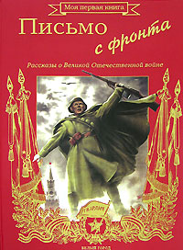
А. В. Митяев
«Письмо с фронта»
В книгу вошли рассказы автора, участника войны, о военных буднях. Это не простая книга, в которой автор анализирует причины и следствия происходящих на фронте событий. Читатель вместе с героями переживаем трудности пути солдата-фронтовика к Победе. Автор заострил внимание на трогательных подробностях тогдашней жизни. И они больше, чем разбор боев и сражений, приближают к пониманию человеческих чувств. Мы вместе с автором сочувствуем юным солдатам, которые прямо на наших глазах становятся взрослыми. Для них война – тяжелая работа, и меньше всего они думают о геройских поступках. Но, честно ее выполнив, вчерашние мальчишки становятся героями. Издание проиллюстрировано множеством цветных репродукций.

Slide 9

И.А. Туричин
«Крайний случай»
Повесть-сказка адресована маленьким читателям. Малыши с интересом прочитают историю о подвигах русского богатыря, солдата Ивана, который мужественно сражался против фашистов, дошел до Берлина и спас от смерти маленькую немецкую девочку. Всю войну он берег краюшку хлеба, испеченного матерью. А самого Ивана хранила от вражеских пуль чудотворная икона Пресвятой Богородицы.

Slide 10

В.Н. Семенцов
«Лист фикуса»
В рассказах от лица пятилетней героини автор обращается к сверстникам, живущим в XXI веке и повествует о военном детстве, о жизни маленькой девочки и ее мамы в блокадном Ленинграде.

Slide 11

Ю.П. Герман
«Вот как это было»
Повесть посвящена очень важному в жизни нашей страны периоду. Здесь рассказывается о Ленинграде предвоенного времени, о Великой Отечественной войне, о ленинградской блокаде, о том, как мы победили. Повесть написана от имени маленького героя Мишки. Автор показал войну, блокаду в детском восприятии – в произведении нет ни одного слова, которое выходило бы за границы Мишкиного понимания. Однако, при всей непритязательности повествования, в кульминационных главах повести чувствуется подлинный драматизм.

Slide 12

С.П. Алексеев
«Орлович-Воронович»
Это отдельное детское издание писателя в тонком переплете интересно тем, что там описываются сражения времен Великой Отечественной войны специально для дошкольников.

Slide 13
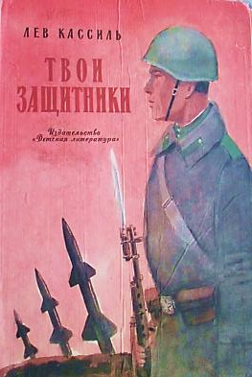
Л.А. Кассиль.
«Рассказ об отсутствующем»
Это одно из самых первых произведений советской литературы, запечатлевших подвиг юного героя Великой Отечественной войны, отдавшего свою жизнь для спасения жизни других людей. Рассказ написан на основе настоящего события, о котором говорилось в письме, присланном в Радиокомитет. Лев Кассиль работал тогда на радио и, прочитав это письмо, сразу написал рассказ, который вскоре был передан в эфир и вошел в сборники рассказов писателя "Есть такие люди", "Обыкновенные ребята« ,»Твои защитники» и др.

Slide 14

Нисон Ходза
«Дорога жизни»
В книгу вошли рассказы о легендарной Дороге жизни блокадного Ленинграда для детей старшего дошкольного и младшего школьного возраста. Документальное повествование дополняют уникальные фотографии и наглядные карты, а рассказы – волнительные карандашные рисунки художника В.Бескаравайного.

Slide 15
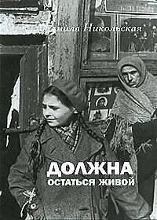
Л . Д. Никольская.
«Должна остаться живой»
Действие повести происходит на протяжении одного, самого страшного, месяца блокады Ленинграда - декабря 1941 года. Обыкновенная ленинградская девочка проявляет подлинное мужество, переживает трагические моменты, проходит настоящие приключения, помогая добру в его борьбе со злом. Несмотря на трагизм ситуации, повесть наполнена светлым оптимизмом.
Книга рассчитана на детей и взрослых.

Slide 16

А. В. Митяев
«Секрет бабушки Бабуры»
В этой книжке интересен рассказ «Дедова медаль».
Читая рассказ о внуке Сергее, дети задумаются о цене медали, военной награды. Внук очень любил надевать дедовы атрибуты войны (ремень и др.) и щеголять в них по деревне. Однажды он решил одеть дедушкину медаль. И выучил даже рассказ деда на случай, если спросят, за что ему дали медальм ...

Slide 17


А. В. Митяев
«Самовар»
«Землянка»
Детям легко будет читать эти книги о войне, написаны они очень просто. Здесь не нагнетается ужаса, кошмара войны.

Slide 18

Ю. М. Корольков
«Партизан Лёня Голиков»
В годы Великой Отечественной войны, когда фашисты вторглись на новгородскую землю, Леня Голиков встал в ряды народных мстителей. Не раз ходил он в опасные разведки, добывая важные сведения о расположении фашистских частей, вместе с партизанами подрывал вражеские поезда с боеприпасами, разрушал мосты, дороги... Погиб Леня Голяков в одном из сражений с гитлеровцами. Посмертно ему было присвоено звание Героя Советского Союза.

Slide 19
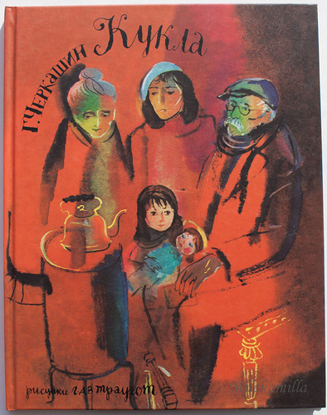
Г.А. Черкашин
«Кукла»
Грустная история о маленькой девочке, которая была эвакуирована из блокадного Ленинграда, и о кукле Маше, оставшейся ждать хозяйку в осажденном городе. Это история о возвращении домой, о людях – хороших и не очень, о надежде, мужестве и великодушии.

Slide 20

А.Н. Печорская
«Дети- герои Великой Отечественной войны»
В годы Великой Отечественной войны дети наравне со взрослыми боролись против врага. Многие из них были награждены медалями и орденами посмертно. О некоторых из них, чьи имена донесла до нас история, написаны эти рассказы.

Slide 21

Л.А. Кассиль.
«Дорогие, мои мальчишки»
Это - знаменитое произведение классика отечественной литературы Льва Абрамовича Кассиля о жизни подростков в маленьком приволжском городке во время Великой Отечественной войны.
Это история трудностей, опасностей и приключений - выдуманных и самых что ни на есть реальных. Рассказ о дружбе, смелости и стойкости - о том, что можно преодолеть любые сложности и победить в самых тяжелых обстоятельствах.

Slide 22

В.П. Катаев
«Сын полка»
Широко известная повесть о судьбе крестьянского мальчика Вани Солнцева, осиротевшего в годы Великой Отечественной войны и ставшего сыном полка.

Slide 23

В.А. Осеева
«Васёк Трубачёв и его товарищи»
Трилогия известного детского прозаика В . А. Осеевой рассказывает о пионерах - Ваське Трубачеве и его товарищах. Это честные, смелые ребята, готовые защитить товарища взять на себя самое трудное дело. В начале войны они оказались на территории, оккупированной фашистами, где принимают участие в борьбе с врагами. После долгих скитаний, горестей и потерь пионерский отряд возвращается домой. Жизнь продолжается. Надо восстанавливать все, что разрушено, надо работать, учиться. И все ребята, так рано повзрослевшие во время войны, идут строить школу.

Slide 24
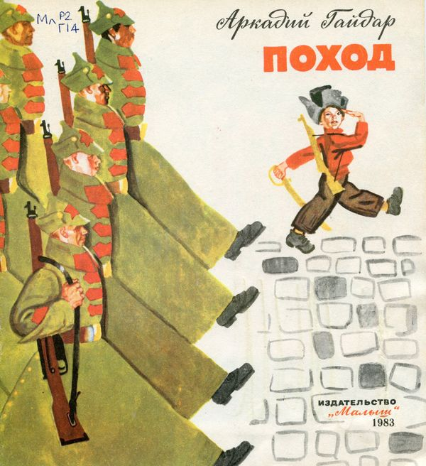
А. П. Гайдар
«Поход»
Прекрасное произведение о войне для дошкольников. Отсутствие какого-либо драматизма и «хэппи-энд», как сейчас говорят. Рассказывают о совсем маленьком мальчике – малыше Альке. У которого ночью папу призвали воевать, а он не видел этого и страшно разозлился с утра, что его тоже не взяли «в поход». А мама ему «разрешила» идти в поход, только сказала, что к нему нужно тщательно готовиться. И вот пока шли дни, и Алька вместе с мамой шили рубахи, знамёна, флаги, пока он выстругивал саблю, война закончилась, и папа вернулся. «Он, конечно, обнял мать. И она поздравила его с победой. Он, конечно, крепко поцеловал сына. Потом осмотрел всё Алькино снаряжение. И, улыбнувшись, приказал сыну: всё это оружие и амуницию держать в полном порядке, потому что тяжёлых боёв и опасных походов будет и впереди на этой земле ещё немало». Вот такой конец.

Slide 25

А. П. Гайдар
«Сказка о Военной тайне,
о Мальчише-Кибальчише и его твердом слове»
После ухода старших на войну со внезапно напавшими на страну злобными «буржуинами» Мальчиш-Кибальчиш возглавил сопротивление последней оставшейся силы, мальчишек — «мальчишей». Им было нужно «только ночь простоять да день продержаться».
“Эй же вы, мальчиши, мальчиши-малыши! Или нам, мальчишам, только в палки играть да в скакалки скакать? И отцы ушли, и братья ушли. Или нам, мальчишам, сидеть-дожидаться, чтобы буржуины пришли и забрали нас в своё проклятое буржуинство?“

Slide 26

Что дает детям чтение столь серьезной и, в определенной степени, тяжелой для них литературы? Именно благодаря произведениям авторов – современников страшного военного времени, мы и наши дети можем представить себе события тех лет, узнать о трагических судьбах людей, о мужестве и героизме, проявленном защитниками Отечества ,о подвигах совсем ещё юных героев .И, конечно же, лучшие книги о войне воспитывают в юных слушателях дух патриотизма; дают представление о Великой Отечественной войне; учат ценить мир и любить дом, семью, близких. Сколь ни было бы далеко прошлое, память о нем важна: ребята, став взрослыми, должны сделать все для того, чтобы трагические страницы истории никогда не повторились в жизни народа.
Читайте детям о войне!!!

Slide 27
